Slide 1
Ação Escola Sos azulejos 2019
TRABALHO REALIZADO POR:
Afonso Silva, nº2 6ºb
Rui guedes, nº21 6ºb
Agrupamento de Escolas Prof. João de Meira
Professora de EV – Júlia Alves de Faria

Slide 2
Estes azulejos, que a seguir serão apresentados, fazem parte da nossa história desde o ano 1700 e foram encontrados na igreja e na fachada do lar de S. Francisco e em casas antigas de Guimarães.

Slide 3
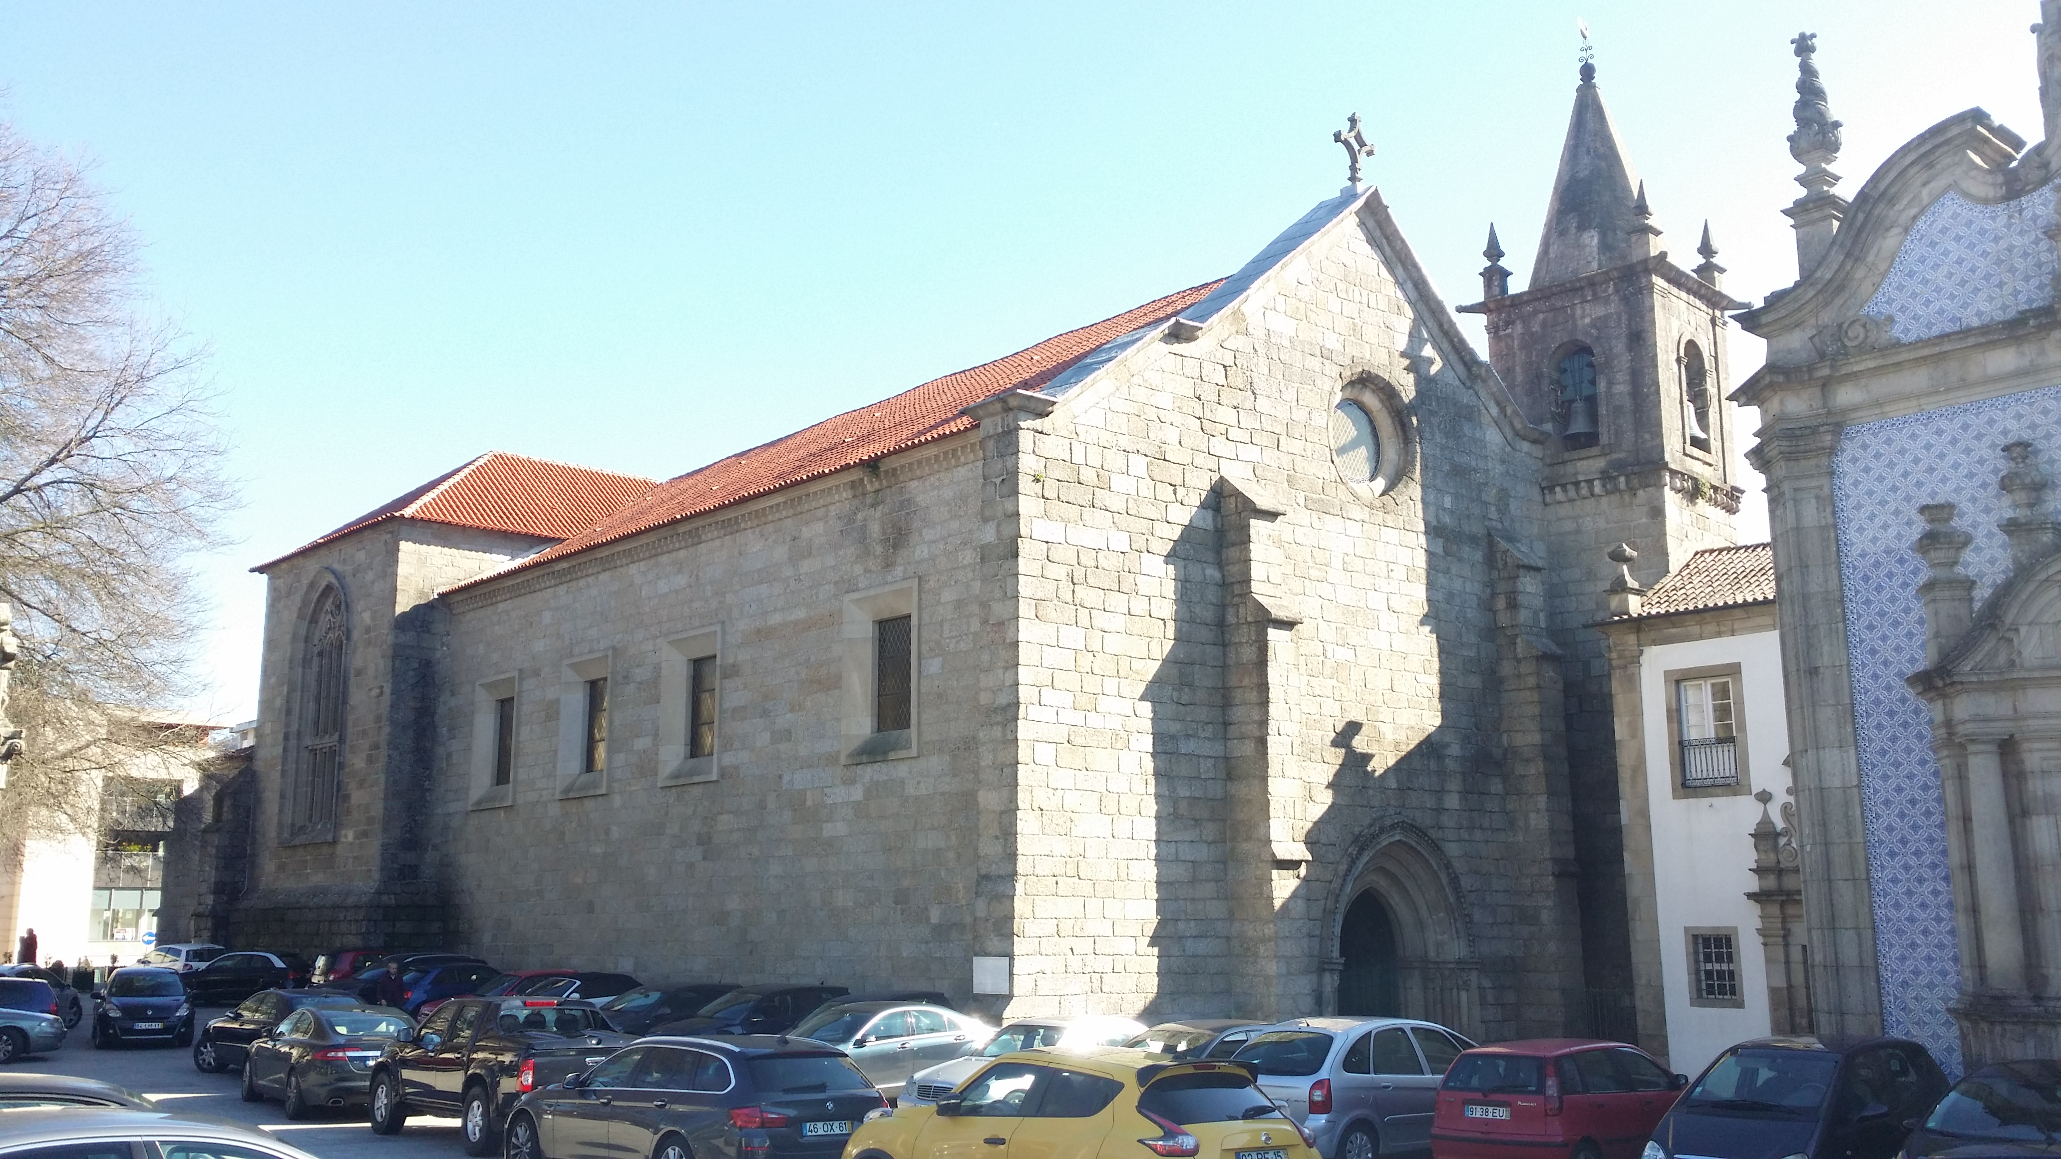

Slide 4
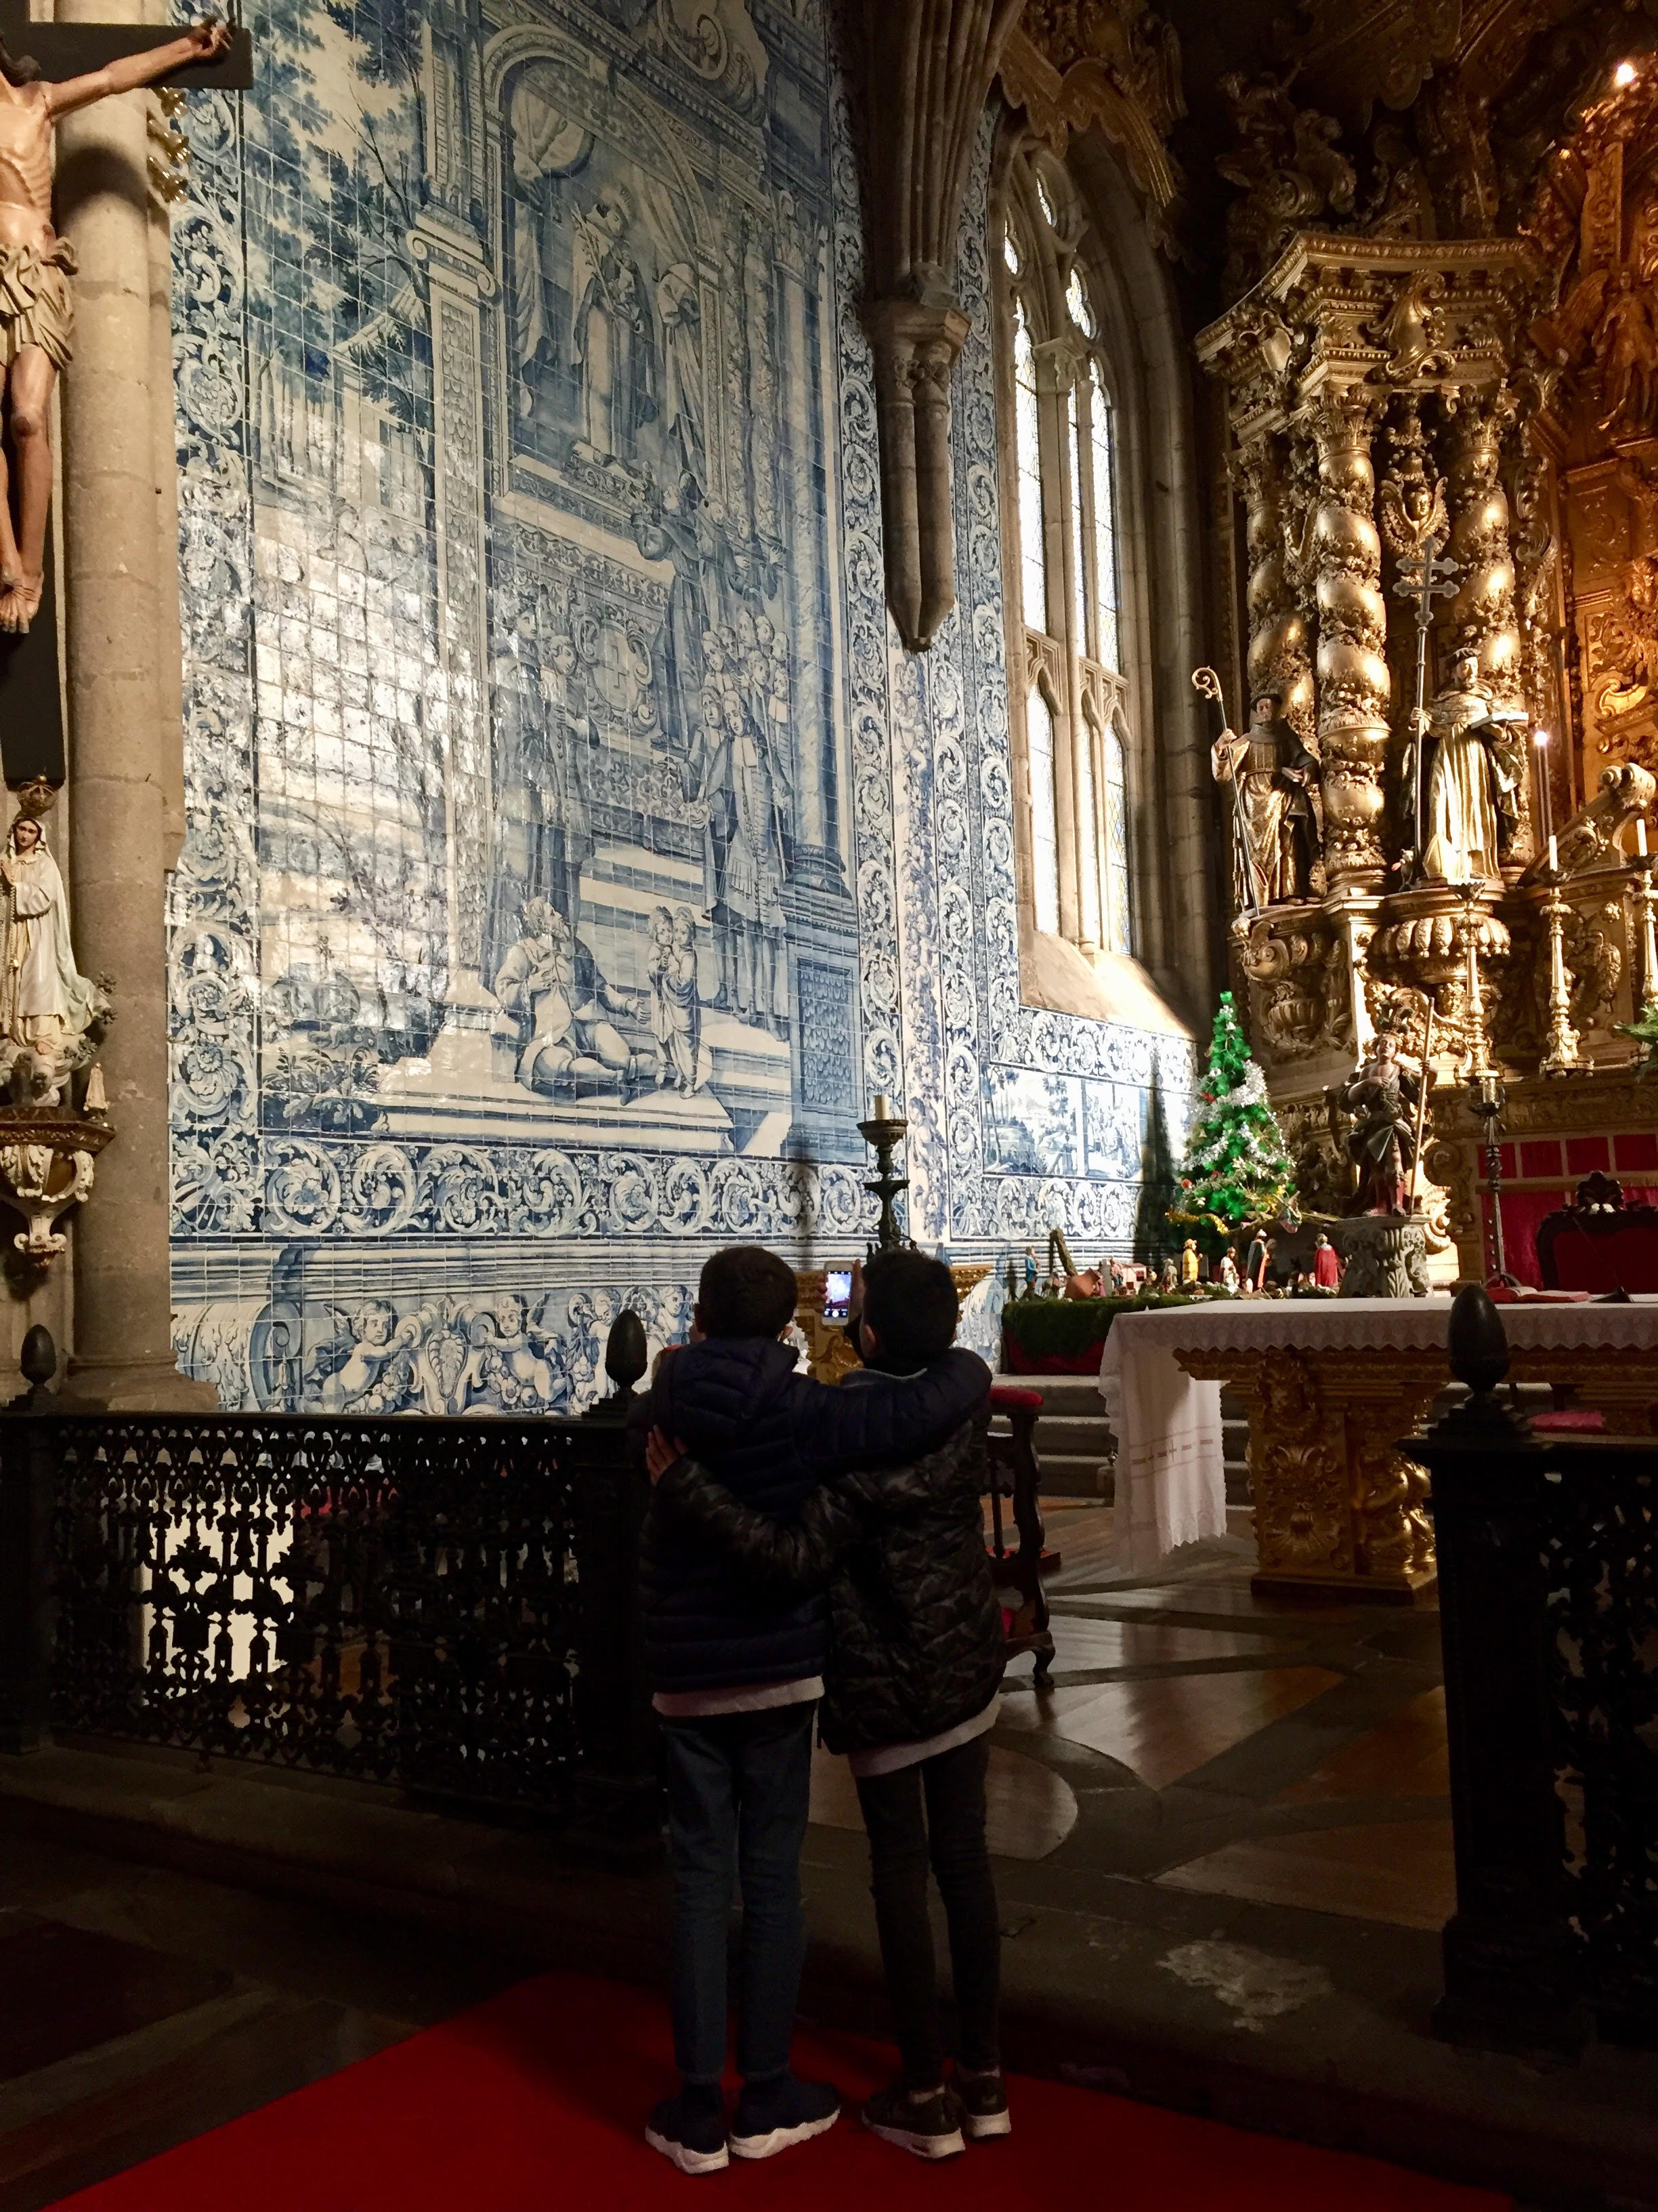
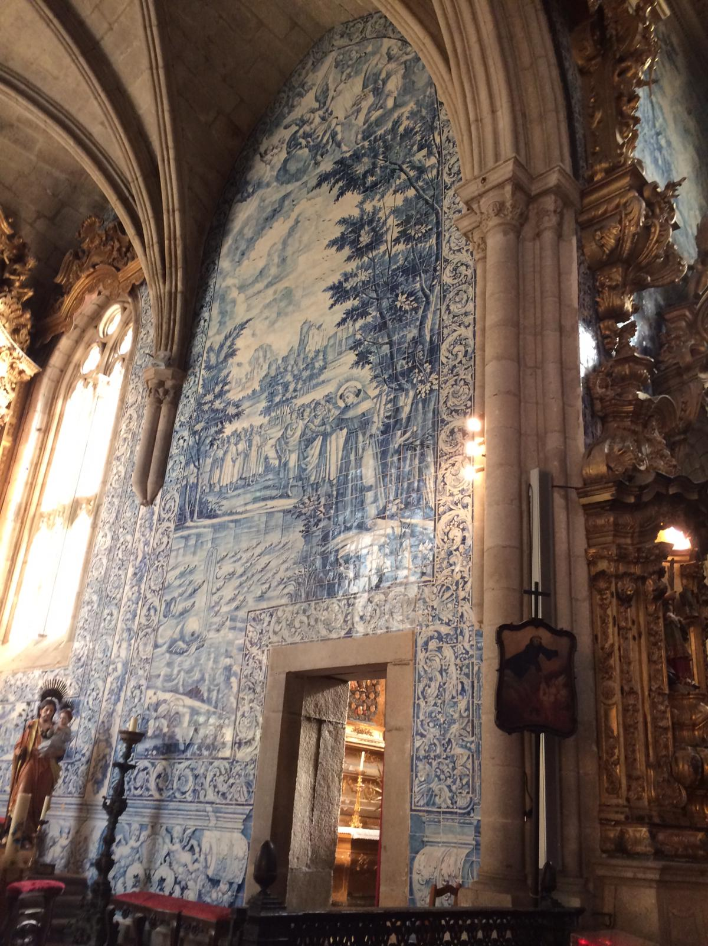

Slide 5
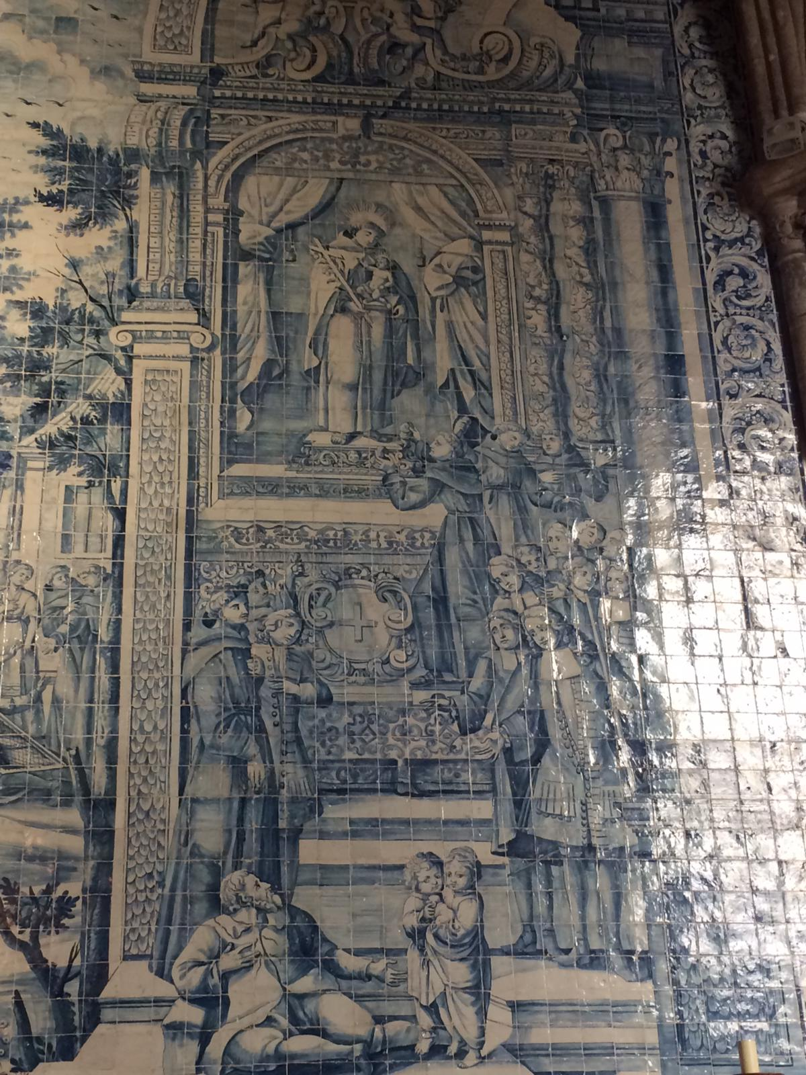
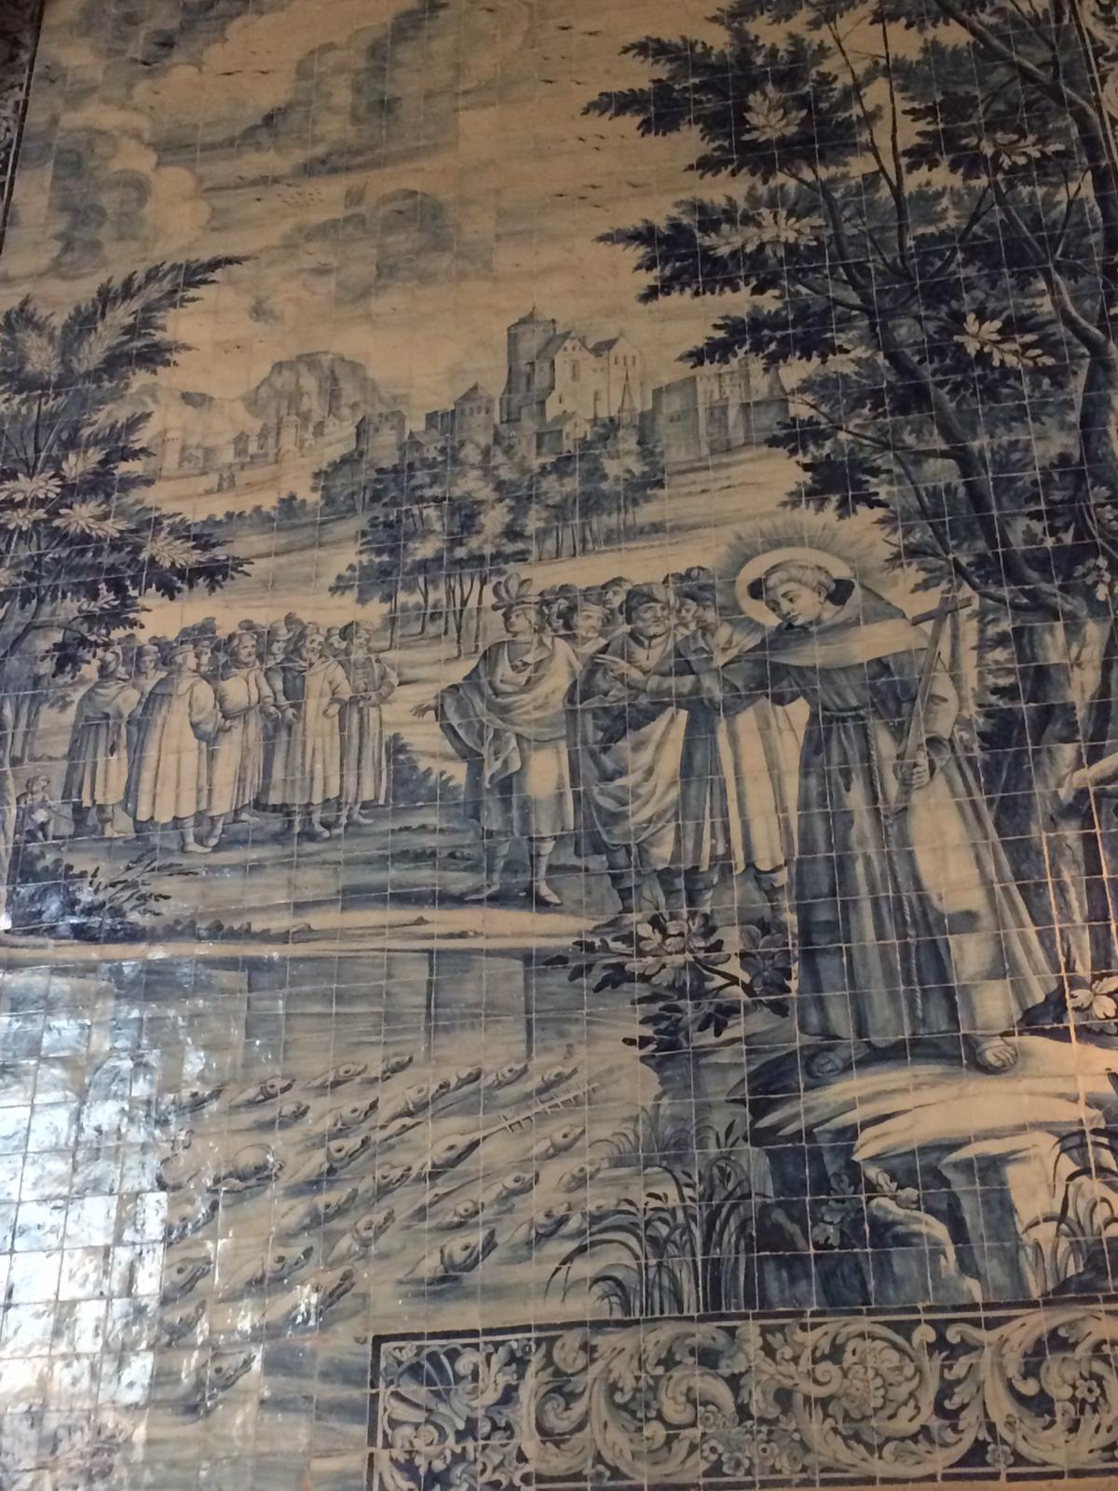

Slide 6
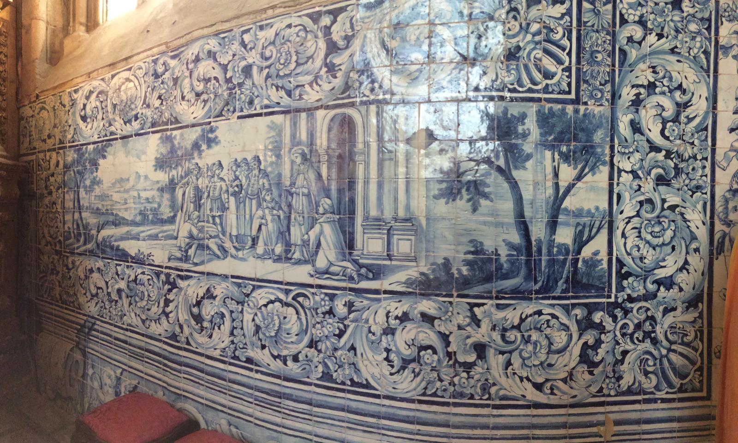

Slide 7
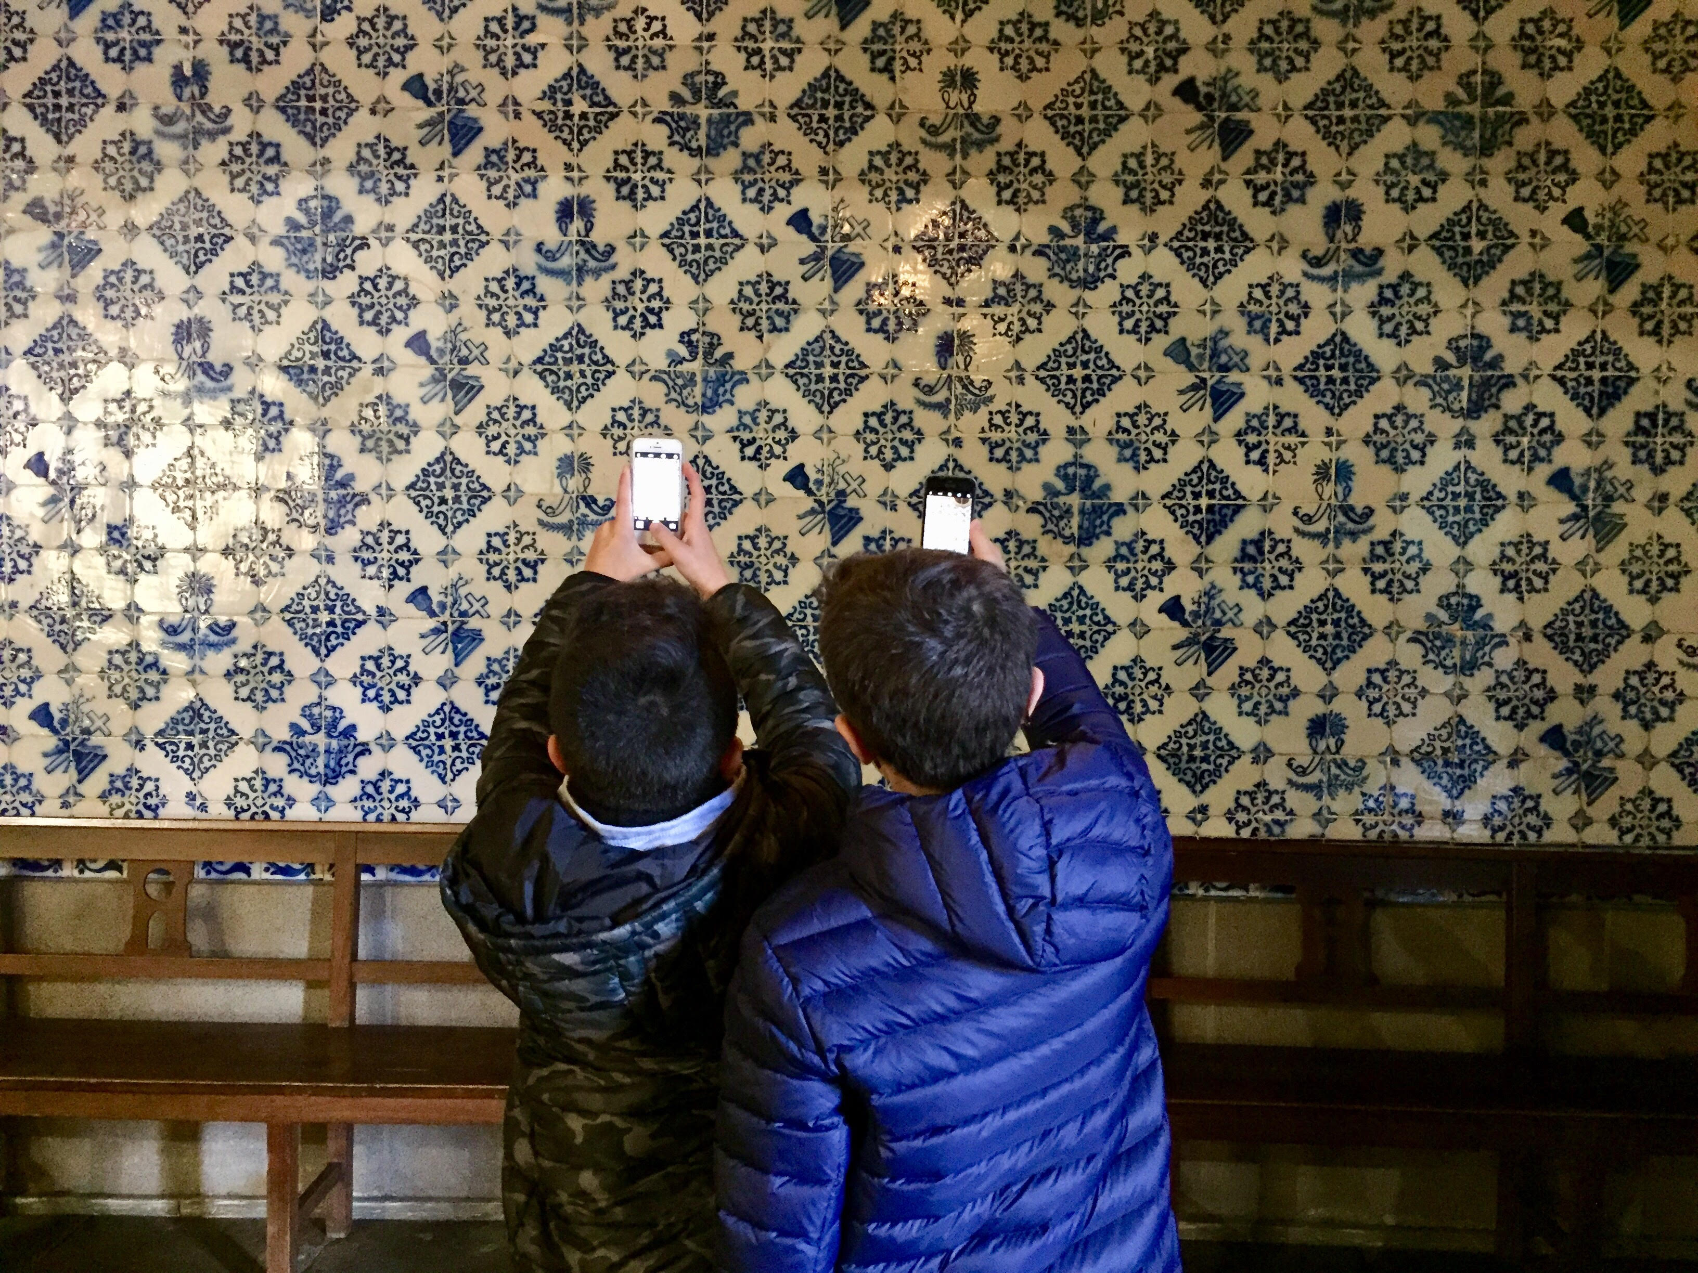

Slide 8
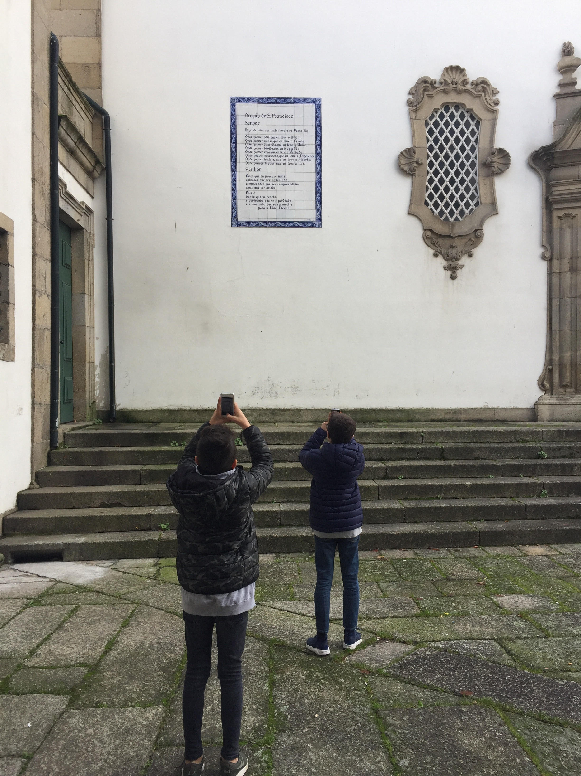
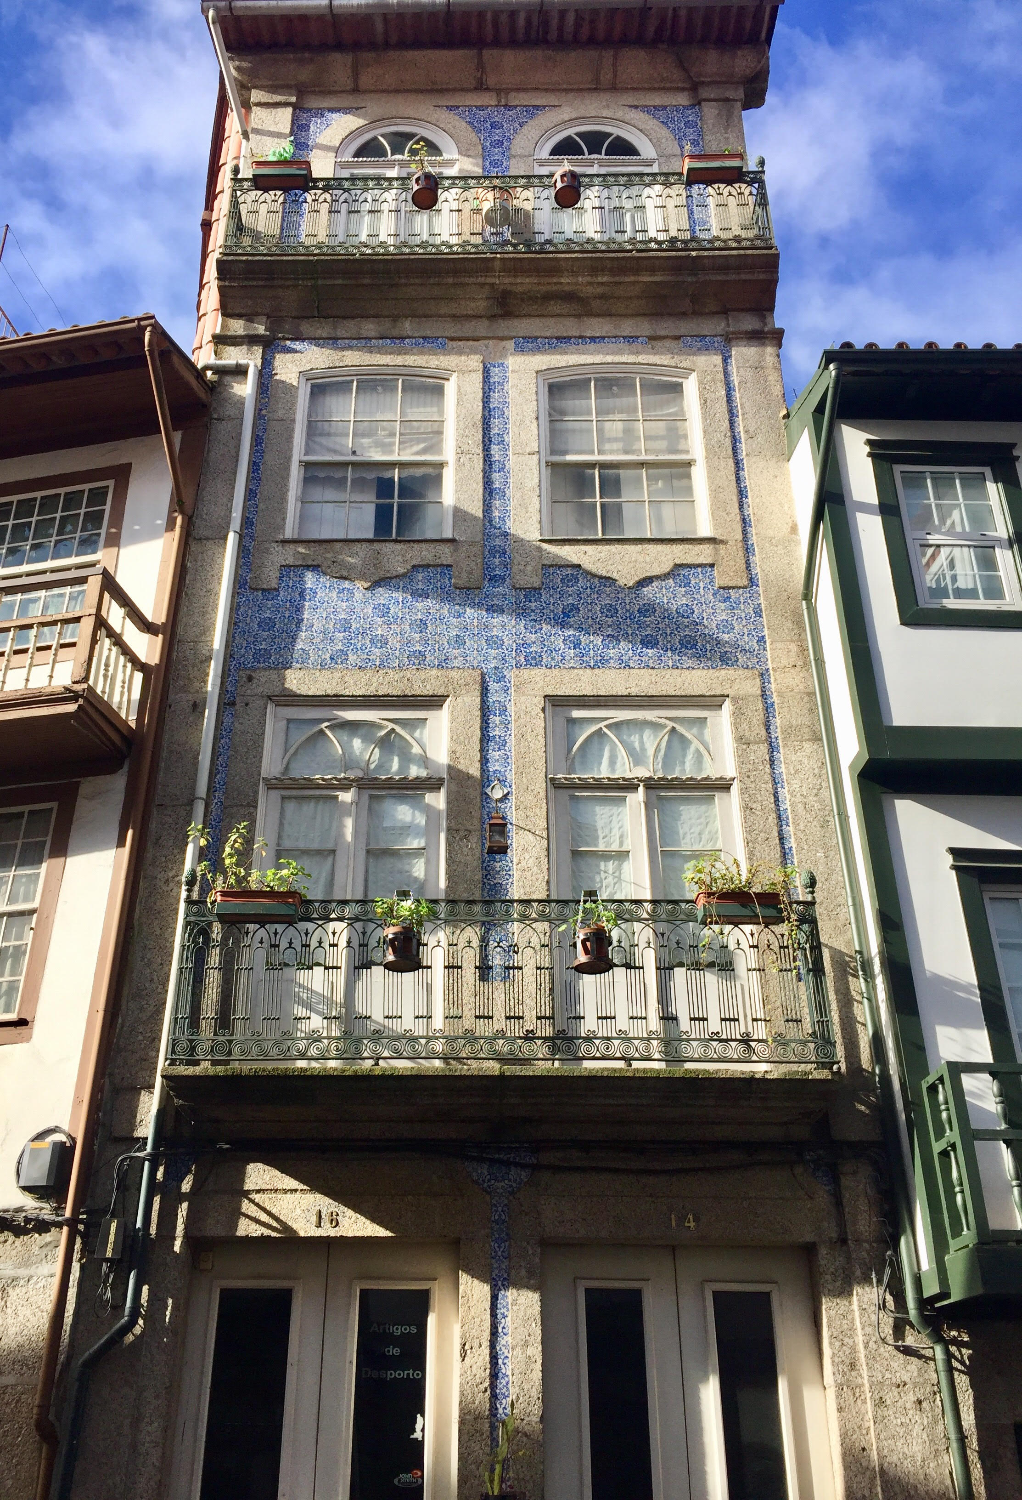

Slide 9
Não vandalizem, não roubem os azulejos, pois é património cultural da nossa cidade e do nosso país.

